Slide 1

Мелітопольський державний педагогічний університет імені Богдана Хмельницького
Про виконання плану видань наукової та навчально-методичної літератури у 2024/2025 н. р.
Доповідач:
голова науково-методичної ради
Оксана Бунчук

Slide 2


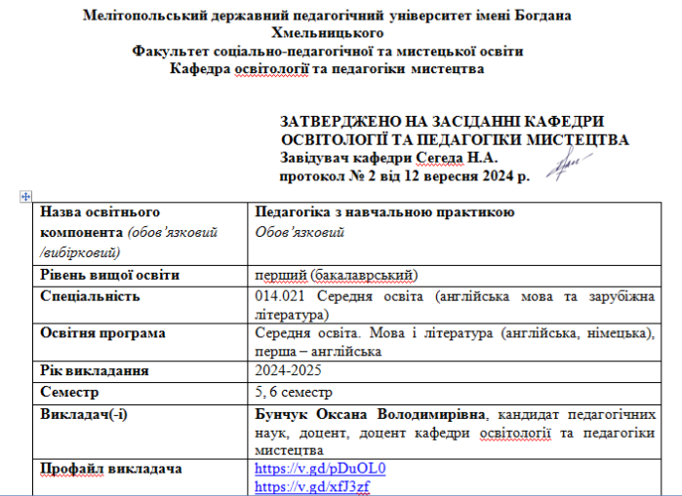


Підсумки роботи науково-методичної ради за 2024/2025 н. р.
УХВАЛЕНО
Методичні рекомендації до розробки робочої програми освітнього компонента
УВЕДЕНО В ДІЮ
оновлену форму робочої програми ОК
Освітня програма
Якість освітнього процесу
30.06.2025
ПЛАНУЄТЬСЯ Затвердження
Методичних рекомендацій до порядку розроблення освітньої програми у МДПУ імені Богдана Хмельницького
РСО
Робоча програма ОК
Р
Робоча програма освітнього компонента

Slide 3




Підсумки роботи науково-методичної ради за 2024/2025 н. р.
Факультет суспільно-гуманітарних
наук та права
25
Навчально-методичні видання Університету
за 2024-2025 навчальний рік
Факультет природничих
наук
6
Факультет фізичної культури, спорту та психології
20
Факультет соціально-педагогічної та мистецької освіти
7
Дисципліни, спрямовані на розвиток особистісного потенціалу
Факультет інформатики, математики та економіки
30

Slide 4
Підсумки роботи науково-методичної ради за 2024/2025 н. р.

Slide 5
Підсумки роботи науково-методичної ради за 2024/2025 н. р.
Факультет суспільно-гуманітарних
наук та права
40
Навчально-методичні тренінги, майстер-класи та семінари за 2024-2025 н. р.
Факультет природничих
наук
23
Факультет фізичної культури, спорту та психології
31
Факультет соціально-педагогічної та мистецької освіти
9
Дисципліни, спрямовані на розвиток особистісного потенціалу
Факультет інформатики, математики та економіки
10

Slide 6
Підсумки роботи науково-методичної ради за 2024/2025 н. р.

Slide 7
Підсумки роботи науково-методичної ради за 2024/2025 н. р.
Факультет суспільно-гуманітарних
наук та права
14
Загальноуніверситетські семінари для викладачів та круглі столи з гарантами ОП, стейкхолдерами, здобувачами
за 2024-2025 н. р.
Факультет природничих
наук
5
Факультет фізичної культури, спорту та психології
7
Факультет соціально-педагогічної та мистецької освіти
7
Дисципліни, спрямовані на розвиток особистісного потенціалу
Факультет інформатики, математики та економіки
8

Slide 8
Підсумки роботи науково-методичної ради за 2024/2025 н. р.

Slide 9
Підсумки роботи науково-методичної ради за 2024/2025 н. р.
Факультет суспільно-гуманітарних
наук та права
24
Гостьові лекції
за 2024-2025 навчальний рік
Факультет природничих
наук
10
Факультет фізичної культури, спорту та психології
25
Факультет соціально-педагогічної та мистецької освіти
19
Дисципліни, спрямовані на розвиток особистісного потенціалу
Факультет інформатики, математики та економіки
8

Slide 10
Підсумки роботи науково-методичної ради за 2024/2025 н. р.

Slide 11
Підсумки роботи науково-методичної ради за 2024/2025 н. р.
Факультет суспільно-гуманітарних
наук та права
3
Заходи, проведені в рамках «Педагогічної майстерні» для вчителів ЗЗСО
у 2024-2025 навчальному році
Факультет природничих
наук
8
Факультет фізичної культури, спорту та психології
8
Факультет соціально-педагогічної та мистецької освіти
3
Дисципліни, спрямовані на розвиток особистісного потенціалу
Факультет інформатики, математики та економіки
2

Slide 12
Підсумки роботи науково-методичної ради за 2024/2025 н. р.

Slide 13
Підсумки роботи науково-методичної ради за 2024/2025 н. р.

Slide 14
Підсумки роботи науково-методичної ради за 2024/2025 н. р.

